Slide 1

Якушенко П.В. НППК
19.08.2022.
Разработка модели обнаружения для деперсонализации объектов на изображениях
Цифровой прорыв 2022, Минцифра РТ

Slide 2
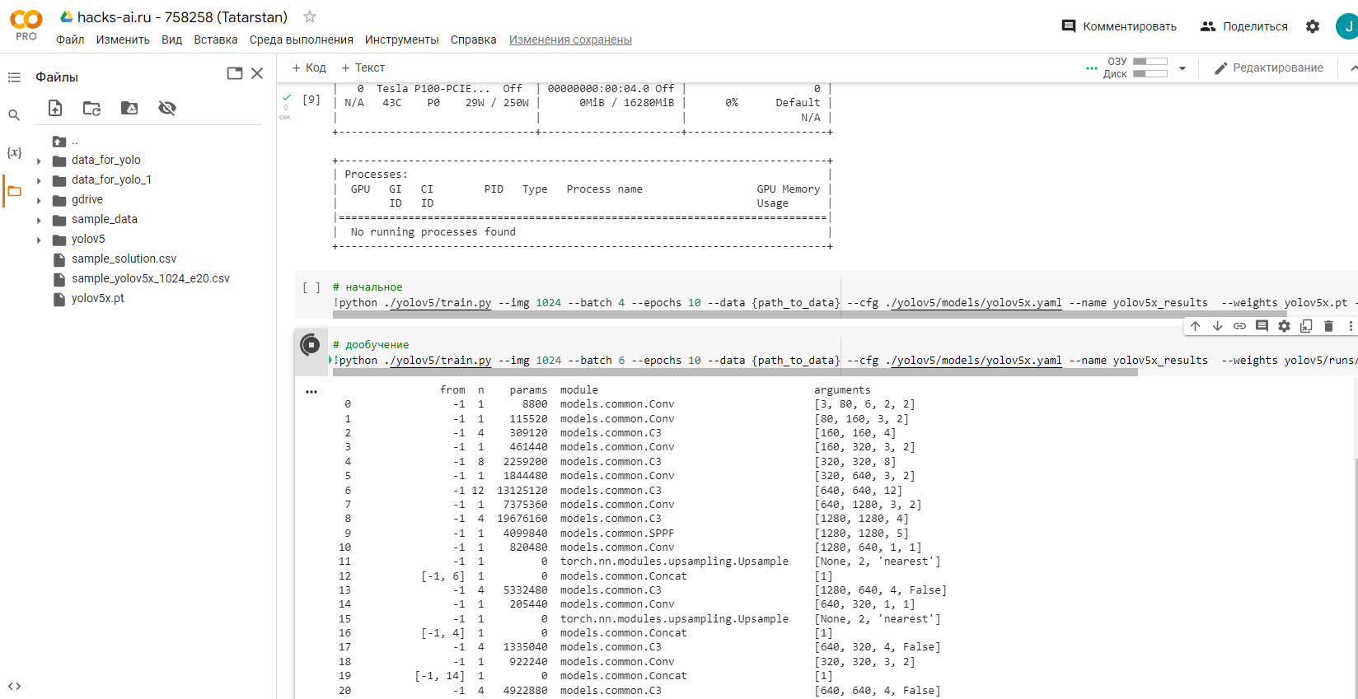
Якушенко П.В. НППК
19.08.2022.
Используется классическая нейросеть для детекции изображений: Yolov5x
Размер изображений: 1024 px
Цифровой прорыв 2022, Минцифра РТ

Slide 3
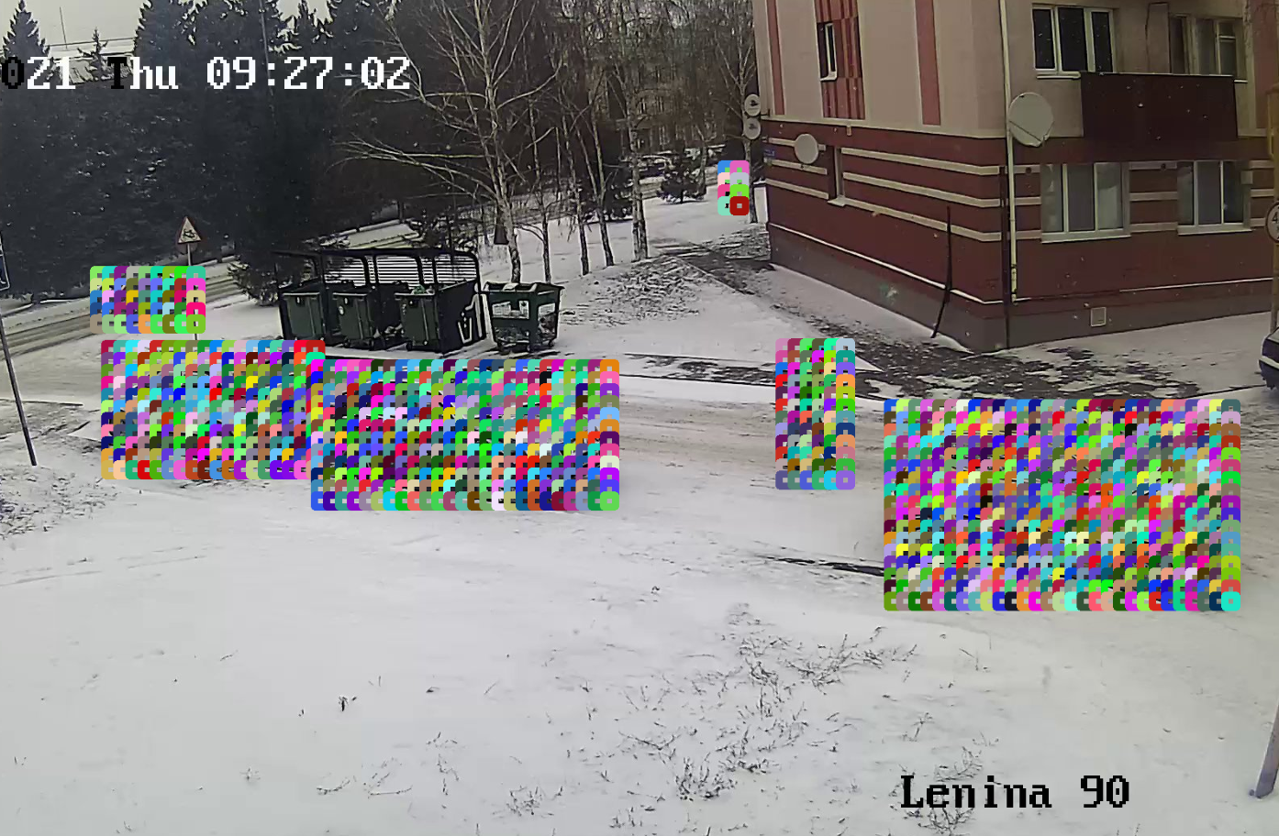
Якушенко П.В. НППК
19.08.2022.
Для расширения датасета используется оригинальная методика:
Шаг 1. Выбираем случайное изображение и удаляем (закрашиваем, размываем и т.д.) все отмеченные объекты, остается только фон.
Цифровой прорыв 2022, Минцифра РТ

Slide 4
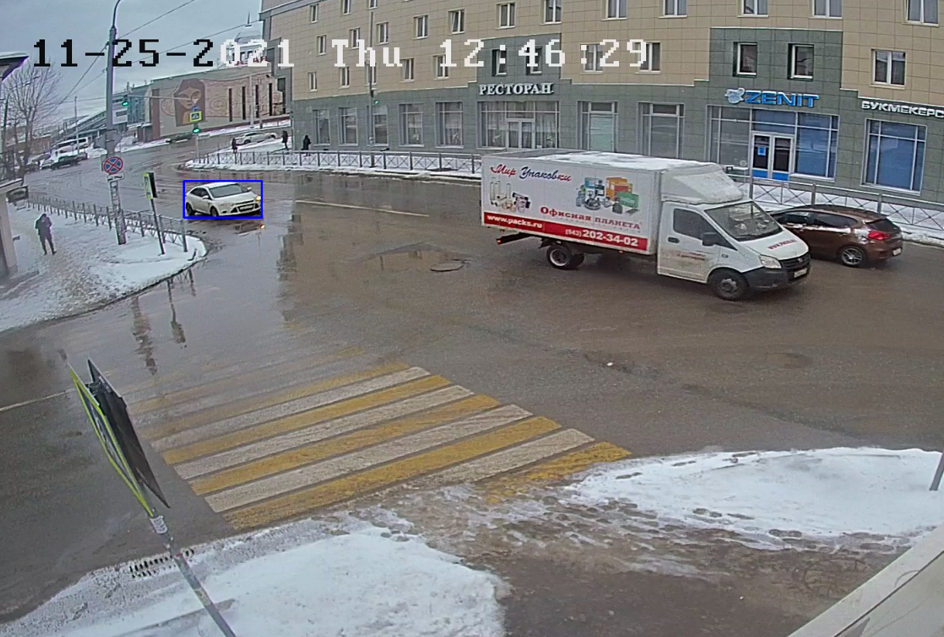
Якушенко П.В. НППК
19.08.2022.
Шаг 2. Выбираем другое случайное изображение вырезаем случайный объект.
Цифровой прорыв 2022, Минцифра РТ

Slide 5
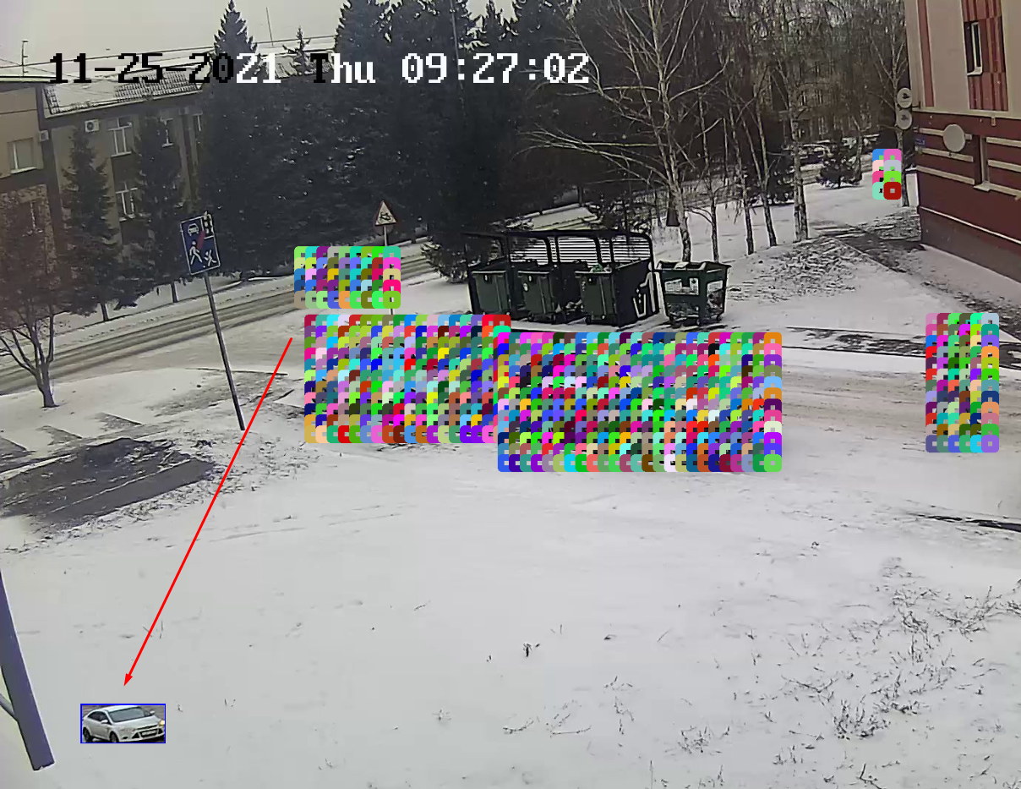
Якушенко П.В. НППК
19.08.2022.
Шаг 3. Копируем объект на фон.
Таким образом мы можем получить неограниченное количество размеченных изображений.
Так-же объект можно увеличить, уменьшить, наклонить и применить другие методы аугментации.
Цифровой прорыв 2022, Минцифра РТ

Slide 6
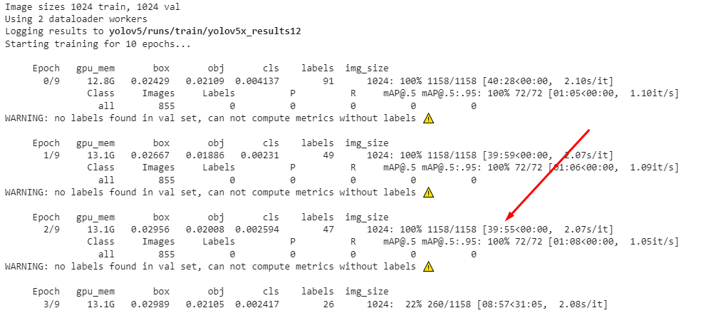
Якушенко П.В. НППК
19.08.2022.
Недостаток предложенного метода – требуются большие вычислительные мощности.
Простого, бесплатного colab.research.google.com недостаточно для получения хороших результатов.
Или-же, требуется много времени для постепенного обновления весов модели в рамках отведенных ресурсов.
Цифровой прорыв 2022, Минцифра РТ

Slide 7
Якушенко П.В. НППК
19.08.2022.
Контакты и ресурсы
https://steelfeet.ru/, @pa5ht, steelfeetman@gmail.com, https://vk.com/steelfeet
Цифровой прорыв 2022, Минцифра РТ

